Slide 1
IDE ❤️ 智能体
一份观点鲜明的 2025 年 AI 编程指南
CS146S：现代软件开发者 - 2025 年 10 月 10 日

Slide 2



Silas Alberti
Cognition 创始团队成员
此前：斯坦福大学博士生

Slide 3
议程
AI 工具全景概览
同步工具与异步工具
2025 年的编程工作流
何时从同步工作交接到异步工作？
如何组合使用 Devin 和 Windsurf 等工具
我们将走向何方？

Slide 4

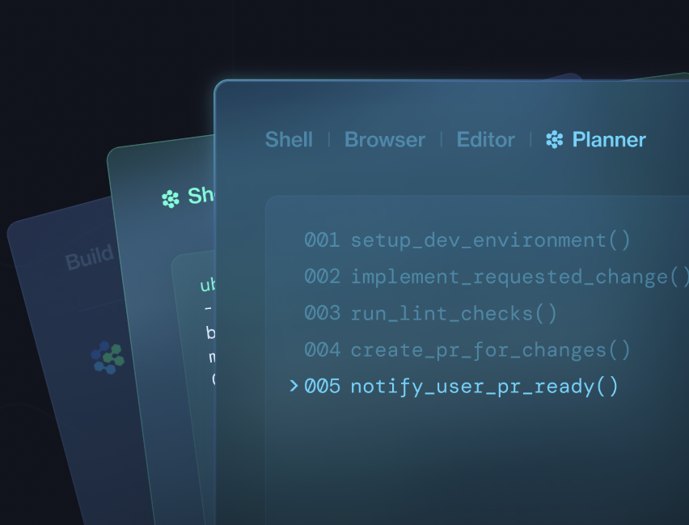
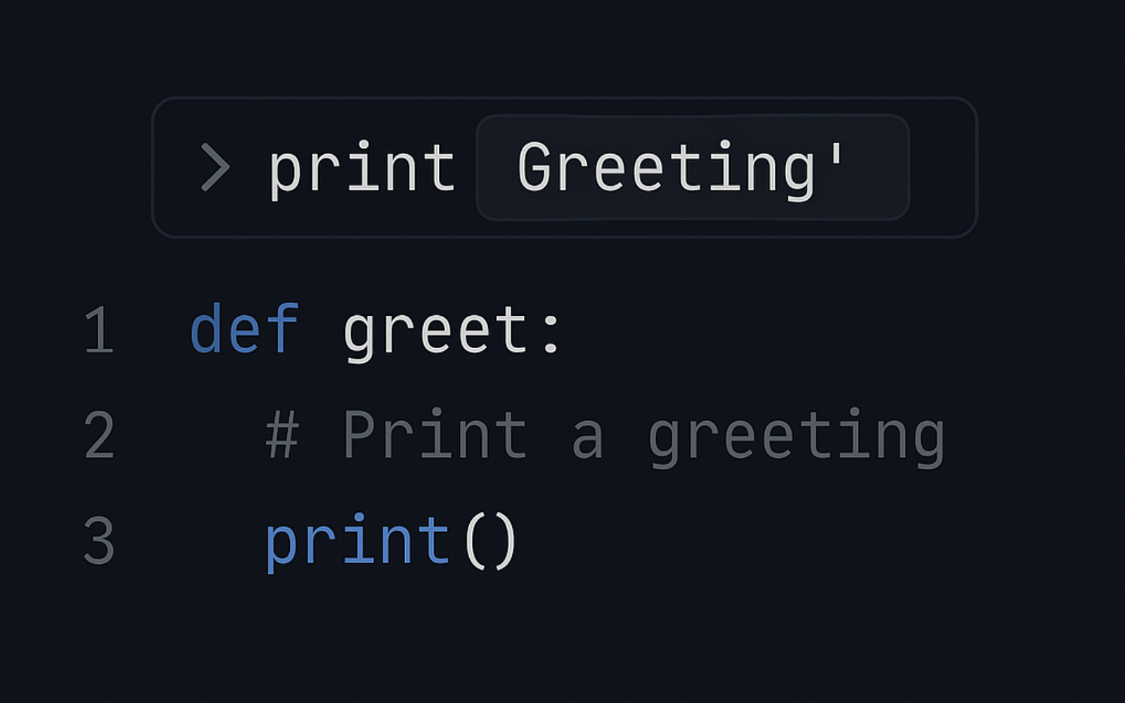
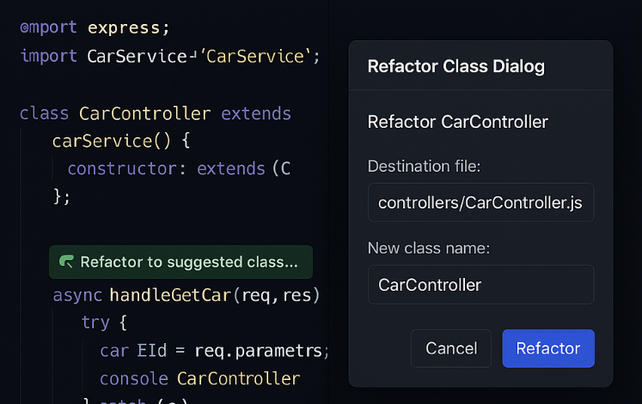

概览
AI 编程工具的三个时代
3
本地开发 ⇒ 协作式云端智能体
AI 智能体：并行扩展工作流
AI 软件工程师
1
2
GitHub Copilot：加快编程速度
AI IDE：单人任务完成
代码补全
IDE 自动化
图片 2

Slide 5





概览
AI 编程工具的三个时代
效率提升 6-12x
3
本地开发 ⇒ 协作式云端智能体
AI 智能体：并行扩展工作流
AI 软件工程师
1
效率提升 ~10%
2
~20% 的效率提升
云端、异步
GitHub Copilot：加快编程速度
AI IDE：单人任务完成
代码补全
IDE 自动化
图片 2
本地、同步

Slide 6
同步与异步
同步：
单线程、人类参与，注意力集中在一个任务上
=> AI 智能体工作 20 秒 - 1.5 分钟

Slide 7
同步与异步
同步：
单线程、人类参与，注意力集中在一个任务上
=> AI 智能体工作 20 秒 - 1.5 分钟
异步：
多线程，人类把任务委派给 AI，在多个任务之间切换注意力
=> AI 智能体工作 10 分钟 - 数小时

Slide 8
同步
异步
本地
云端

Slide 9


同步
异步
本地
云端

Slide 10

同步
异步
本地
云端

Slide 11
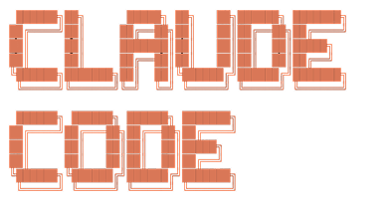
同步
异步
本地
云端
DeepWiki

Slide 12



概览
云端 + 异步实现10x 并行能力
本地 AI IDE
云端 AI 智能体
提升个人速度。
无限数量的 Devin 提供并行处理能力。
用户
用户
笔记本电脑
Devin 实例
环境
本地 IDE
本地 IDE
本地 IDE
环境
位于 VPC 内
本地 • 同步 • 1 对 1 • 孤立的知识
云端 • 异步 • 1 对多 • 组织共享知识
Notes:
Devin 如何实现工作流自主化
规划：工程师参与
• 在 Search / Wiki 中向 Devin 提问，找出相关文件、API 和测试
• 明确任务范围 → Devin 编写分步计划
• 耗时 ≈ 几分钟
构建：Devin 参与
• Devin 启动自己的隔离工作区（shell + 编辑器 + 浏览器）
• 规划 → 执行 → 测试 → 迭代，直到任务通过验证
• 完全异步运行；你可以继续处理其他工作
审查：工程师重新参与
• Devin 创建整洁的 PR，附上通过的测试和变更摘要
• 你审查、评论或合并；Devin 可按要求修改
• 人工投入 ≲ 原任务的 15 %
结果：一次清晰的交接，工程师效能提升 6-12×，不打断 IDE 工作流程。

Slide 13
使用异步智能体是一项困难但可以学会的技能
管理异步智能体可以带来 10x 的效能提升……
但大多数人使用的仍是同步智能体。

Slide 14
使用异步智能体是一项困难但可以学会的技能
管理异步智能体可以带来 10x 的效能提升……
但大多数人使用的仍是同步智能体。
为什么？
事实证明，无论对象是人还是智能体，管理与委派都是难以掌握的技能。
需要在多个任务间切换，并快速理解新的上下文

Slide 15
半异步：尴尬的中间地带
心流障碍
同步
“半异步”
异步
5秒 10秒 30秒 1分钟 3分钟 5分钟 10分钟 1小时 3小时

Slide 16
半异步：尴尬的中间地带
心流障碍
避免！
等待太久，无法保持心流。
时间又太短，无法切换去处理其他任务。
同步
“半异步”
异步
5秒 10秒 30秒 1分钟 3分钟 5分钟 10分钟 1小时 3小时

Slide 17
半异步：尴尬的中间地带
心流障碍
避免！
等待太久，无法保持心流。
时间又太短，无法切换去处理其他任务。
同步
“半异步”
异步
加快速度
以保持心流
用时间换取
更高的智能水平
5秒 10秒 30秒 1分钟 3分钟 5分钟 10分钟 1小时 3小时

Slide 18
规划
编码
测试

Slide 19
同步
异步
同步
规划
编码
测试

Slide 20
规划：使用 Windsurf 和 Devin
DeepWiki
Ask Devin
Codemaps
Windsurf 中的 DeepWiki

Slide 21

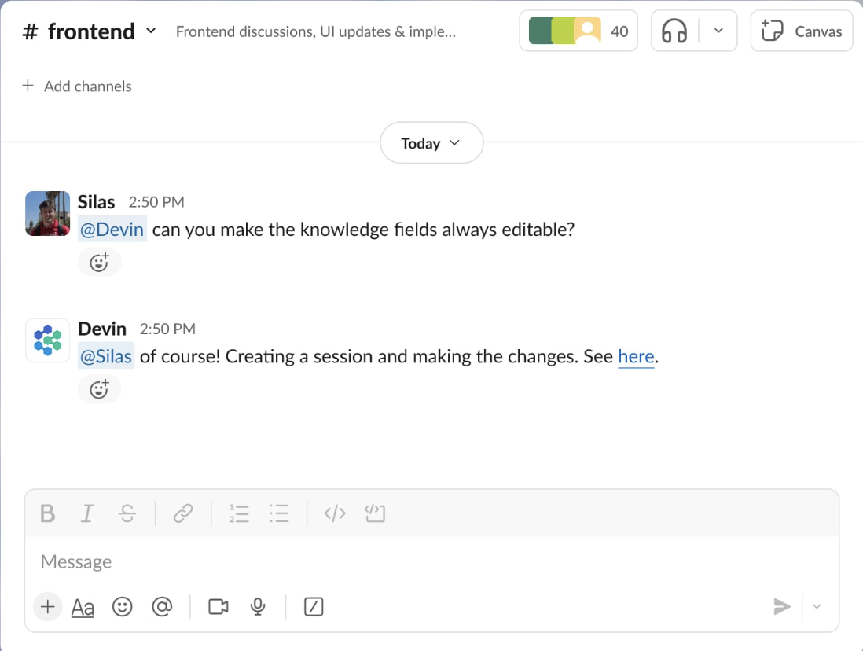
将编码委派给智能体

Slide 22

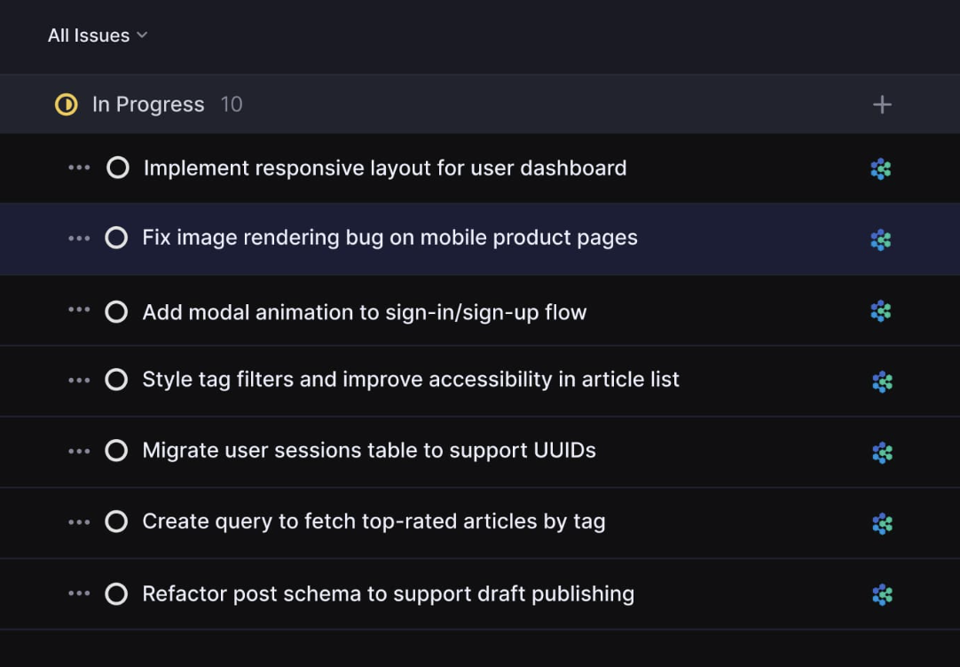
将编码委派给智能体

Slide 23
测试智能体的修改
常见工作流：
1. 将任务委派给 Devin（异步）
2. 在 Windsurf 中测试并完善修改（同步）

Slide 24
测试智能体的修改
常见工作流：
1. 将任务委派给 Devin（异步）
2. 在 Windsurf 中测试并完善修改（同步）
未来展望：
如果异步智能体能够自主测试，效能增益会进一步提升。
这正逐渐成为现实。

Slide 25
我们将走向何方？
今天：
规划
编码
测试

Slide 26
我们将走向何方？
今天：
规划
编码
测试
未来：
规划
编码
测试

Slide 27
我们将走向何方？
人类工程师成为智能体管理者
  利用同步工具解决最困难的问题
  利用异步工具实现 10x 效能增益

Slide 28
我们将走向何方？
人类工程师成为智能体管理者
  利用同步工具解决最困难的问题
  利用异步工具实现 10x 效能增益
未来有价值的技能：
  任务委派与多线程工作
  代码阅读
  规划、界定范围、架构设计

Slide 29
谢谢！

